Slide 1
Kas liek sprunguļus energoefektivitātes spieķos ceļā uz zaļo ekonomiku?
Profesore Andra Blumberga
Vides aizsardzības un siltuma sistēmu institūts
Rīgas Tehniskā universitāte
Valsts pētījumu programmas «Enerģētika»
projekts «“Enerģētikas un klimata modelēšana virzībā uz oglekļa neitralitāti” Nr. VPP-EM-2018/NEK_0001
Green Expo 27.09.2019.

Slide 2
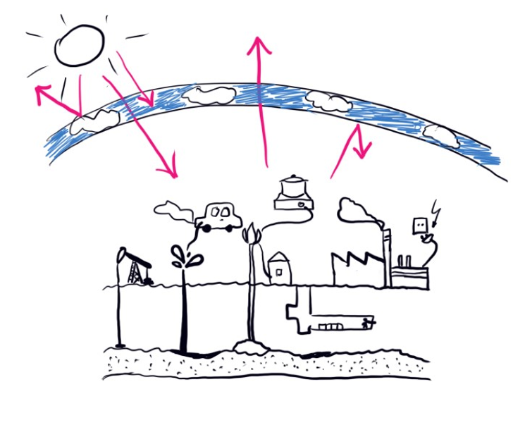
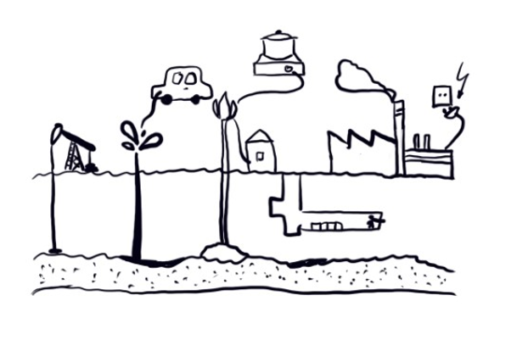
Enerģijas patēriņš un zaļā ekonomika
1) resursu izsīkšana
2) brīvā koplietošanas resursa (gaisa) piesārņošana

Slide 3

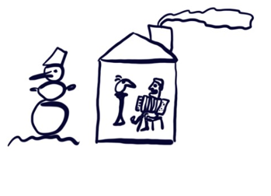
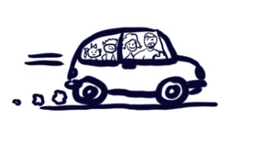
Cilvēkus neinteresē enerģija pati par sevi, bet gan pakalpojumi/labumi, ko tā nodrošina: Cilvēkam vajag ….

Slide 4
Cik daudz enerģijas ir jātērē, lai cilvēks var saņemt pakalpojumus/labumus, kurus vēlas
un
no kā ir ražota šī enerģija?

Slide 5
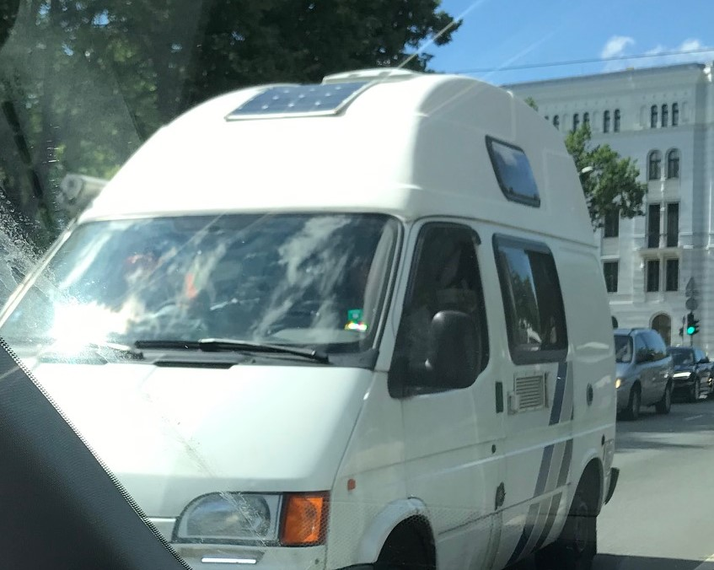
Mēs dzīvojam laikmeta griežos: vecais nespēj aiziet un jaunajam ir jāizcīna sava vieta

Slide 6
Kāpēc pārmaiņas nenotiek tik strauji kā vajadzētu?

Slide 7
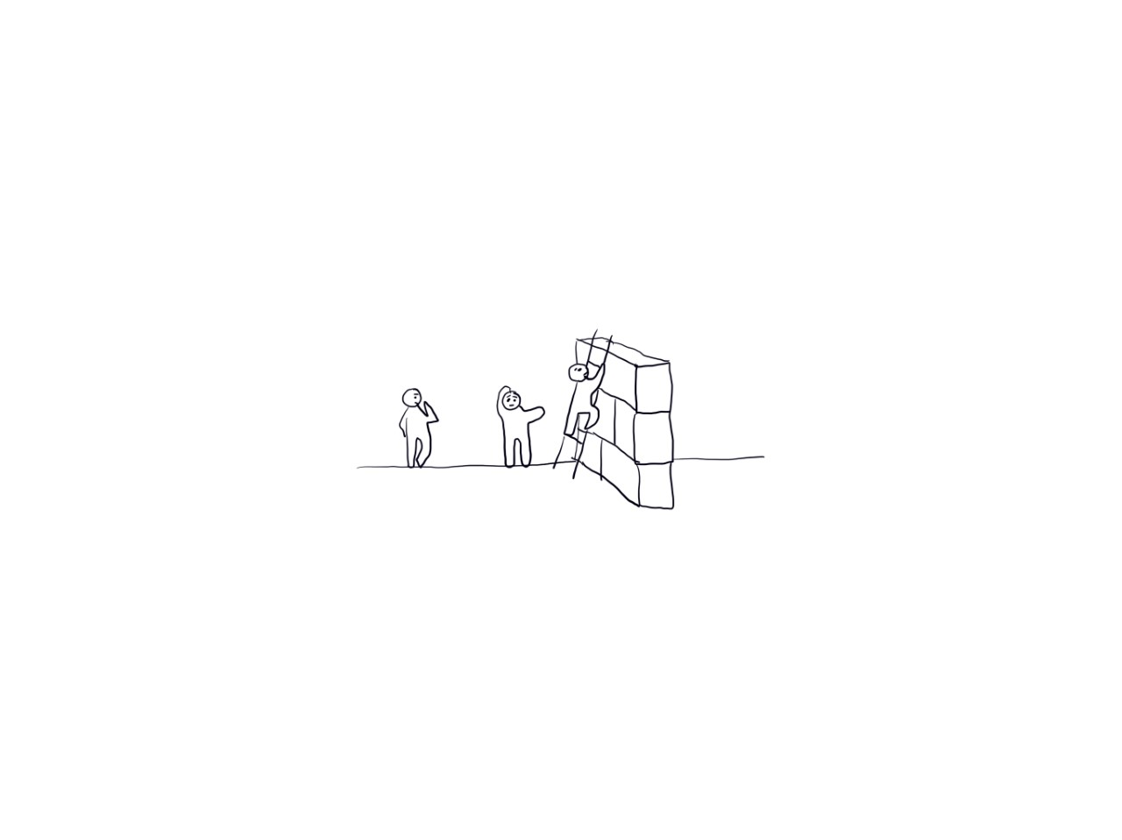
Barjeras
Jo sarežģītāks ir risinājums (augstākas barjeras),
jo mazāka iespēja, ka cilvēks veiks darbību

Slide 8
Ienākumi, izglītība, mājsaimniecības lielums
Mājsaimniecības raksturojums

Slide 9
Ienākumi, izglītība, mājsaimniecības lielums
Mājsaimniecības raksturojums
Ārējie stimuli un ierobežojumi
Enerģijas cenas, mājokļa lielums, īpašnieka/īrnieka statuss, pieejamās tehnoloģijas, EE pasākumu sarežģītība un izmaksas

Slide 10
Ienākumi, izglītība, mājsaimniecības lielums
Mājsaimniecības raksturojums
Ārējie stimuli un ierobežojumi
Vērtības un uzskati
Enerģijas cenas, mājokļa lielums, īpašnieka/īrnieka statuss, pieejamās tehnoloģijas, EE pasākumu sarežģītība un izmaksas
Dabu piesārņot ir slikti

Slide 11
Ienākumi, izglītība, mājsaimniecības lielums
Mājsaimniecības raksturojums
Ārējie stimuli un ierobežojumi
Vērtības un uzskati
Attieksme un pārliecība
Enerģijas cenas, mājokļa lielums, īpašnieka/īrnieka statuss, pieejamās tehnoloģijas, EE pasākumu sarežģītība un izmaksas
Dabu piesārņot ir slikti
Latvijai ir jābūt emisiju neitrālai līdz 2050.gadam; Klimata izmaiņas neatgriezeniski ietekmē planētu, ekosistēmas un cilvēci

Slide 12
Ienākumi, izglītība, mājsaimniecības lielums
Mājsaimniecības raksturojums
Ārējie stimuli un ierobežojumi
Vērtības un uzskati
Attieksme un pārliecība
Zināšanas
Enerģijas cenas, mājokļa lielums, īpašnieka/īrnieka statuss, pieejamās tehnoloģijas, EE pasākumu sarežģītība un izmaksas
Dabu piesārņot ir slikti
Latvijai ir jābūt emisiju neitrālai līdz 2050.gadam; Klimata izmaiņas neatgriezeniski ietekmē planētu, ekosistēmas un cilvēci
Zināt, ka ūdens sildītājs ir lielākais enerģijas patērētājs; zināt kā siltināt bēniņus

Slide 13
Ienākumi, izglītība, mājsaimniecības lielums
Uzmanība, apņemšanās
Zināšanas
Attieksme un pārliecība
Vērtības un uzskati
Ārējie stimuli un ierobežojumi
Mājsaimniecības raksturojums
Enerģijas cenas, mājokļa lielums, īpašnieka/īrnieka statuss, pieejamās tehnoloģijas, EE pasākumu sarežģītība un izmaksas
Dabu piesārņot ir slikti
Latvijai ir jābūt emisiju neitrālai līdz 2050.gadam; Klimata izmaiņas neatgriezeniski ietekmē planētu, ekosistēmas un cilvēci
Zināt, ka ūdens sildītājs ir lielākais enerģijas patērētājs; zināt kā siltināt bēniņus
Atcerēties, ka jāizslēdz gaisma, izejot no telpas; atcerēties samazināt telpas temperatūru, ja neviena nav mājās

Slide 14
Ienākumi, izglītība, mājsaimniecības lielums
DARBĪBA
Uzmanība, apņemšanās
Zināšanas
Attieksme un pārliecība
Vērtības un uzskati
Ārējie stimuli un ierobežojumi
Mājsaimniecības raksturojums
Enerģijas cenas, mājokļa lielums, īpašnieka/īrnieka statuss, pieejamās tehnoloģijas, EE pasākumu sarežģītība un izmaksas
Dabu piesārņot ir slikti
Latvijai ir jābūt emisiju neitrālai līdz 2050.gadam; Klimata izmaiņas neatgriezeniski ietekmē planētu, ekosistēmas un cilvēci
Zināt, ka ūdens sildītājs ir lielākais enerģijas patērētājs; zināt kā siltināt bēniņus
Atcerēties, ka jāizslēdz gaisma, izejot no telpas; atcerēties samazināt telpas temperatūru, ja neviena nav mājās
Ēkas siltināšana, apkures katla nomaiņa, samazināt kondicioniera darbināšanu

Slide 15

Pie darbības nevar tikt, ja pastāv šķēršļi kādā no iepriekšējiem līmeņiem

Slide 16
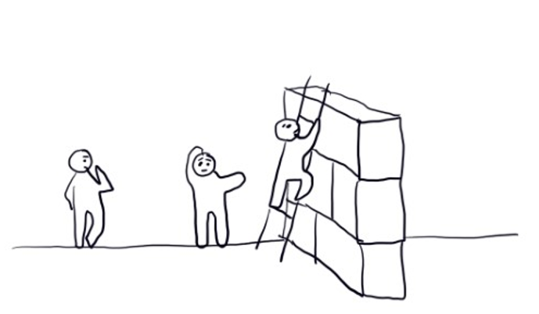
Barjeras dzīvojamo ēku siltināšanai Latvijā
Nespēja vienoties ar kaimiņiem:
  Balsotāju sadalījums: 20-60-20
  Neuzticēšanās kaimiņiem, valstij, pašvaldībai utt.
Sāpju slieksnis: 1 EUR/m2/mēn. papildus pie komunālajiem maksājumiem
Viss process ir ļoti sarežģīts un grūts
ES fondu līdzfinansējums ir nepastāvīgs
ES fondu neprognozējamība būtiski ietekmē būvniecības cenas
Energoauditoru un projektētāju kvalitātes problēmas
Mērķis ir nevis EE, bet dzīves vides sakārtošana un ēkas atjaunošana
ESKO grūtības, jo nav reinvestīciju fonda un iedzīvotāju neuzticēšanās

Slide 17
Risinājumi

Slide 18
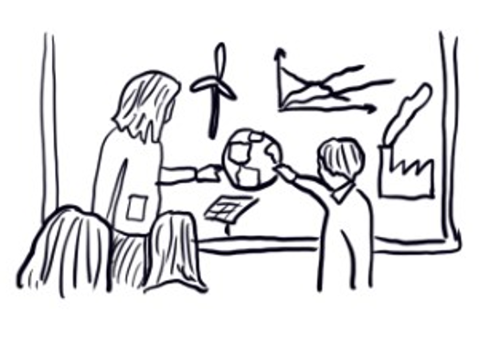



Valsts iejaukšanās:
obligāti mērķi, kvotas, nodokļi, finanšu atbalsts
Izglītība un informēšana
Vērtību maiņa
Vietējā kopiena

Slide 19
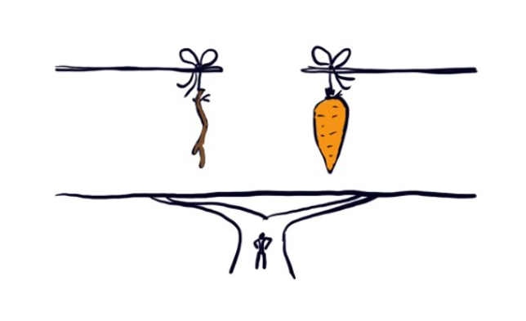
Politikas instrumenti
Nodokļi
Obligāti mērķi
Kvotas
Normatīvi
Obligāti energoauditi/ energopārvaldība
Obligāti energoplāni
Subsīdijas
Samazinātas procentu likmes
Informācijas kampaņas
Nodokļu atlaides
Atviegloti administratīvie pasākumi
Politikas viena otru pastiprina vai vājina un to kopējais efekts ir reizinājums nevis summa.

Slide 20
Barjeru nojaukšana dzīvojamo ēku siltināšanai Latvijā
ES fondu negatīvā ietekme uz būvniecības cenām
Ilgtermiņa plānošana par ES fondu un citu finansējuma avotu vienmērīgu sadalījumu un pieejamību
ES fondu līdzfinansējums ir nepastāvīgs
Zinātnes un pētniecības atbalsts
Energoauditoru un projektētāju kvalitātes problēmas
Valsts pastiprina kontroli un veido vidi kvalitātes uzlabošanai
ESKO grūtības, jo nav reinvestīciju fonda un iedzīvotāju neuzticēšanās
Valsts izveido ESKO reinvestīciju fondu
Sāpju slieksnis: 1 EUR/m2/mēn. papildus pie komunālajiem maksājumiem
Valsts atbalsta instrumenta atbalsta apjoms ir saistīts ar sāpju sliekšņa līmeni
Nav intereses un izpratnes indivīda ietekmi uz klimata pārmaiņu samazināšanu
Izglītības sistēma
Balsotāju sadalījums: 20-60-20
Mājas vecākais vai čempions, kas dzīvo ēkā un viņa atbalstīšana; «lakatiņradio»; vietējās sabiedrības spiediens; labās prakses piemēri
Neuzticēšanās kaimiņiem, valstij, pašvaldībai utt.
Mērķis ir nevis EE, bet dzīves vides sakārtošana un ēkas atjaunošana
Precīzi orientēta informācijas kampaņa
Viss process ir ļoti sarežģīts un grūts
Čempions; pašvaldību atbalsts; vienas pieturas aģentūra

